Slide 1
冷冻电镜三维重构

Slide 2
电镜成像原理与电镜数据处理
三维物体
三维物体
取向求取
二维投影（势能函数）
二维投影（势能函数）
加噪；卷积CTF函数
去噪；反卷积CTF函数；图像复原
真实的二维颗粒
真实的二维颗粒
样品分散，冰厚合适的情况下，成像效果取决于：电镜硬件质量与调机效果；CTF函数中欠焦量的设置；相位板等硬件能额外引入相位改变从而提高衬度。
颗粒均一的情况下，重构分辨率取决于：噪声评估与去噪效果；CTF函数的精度；颗粒取向求取的精度。

Slide 3
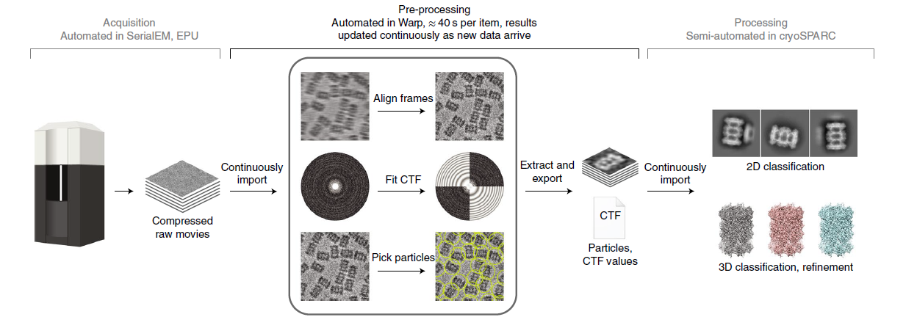
冷冻电镜三维重构的基本流程
数据预处理
分类及重构

Slide 4
数据预处理
电子束引起的漂移校正（ Beam Induced Motion correction ）
辐射损伤（ Radiation Damage ）
CTF校正（ CTF correction ）
颗粒挑选（Particle picking）

Slide 5
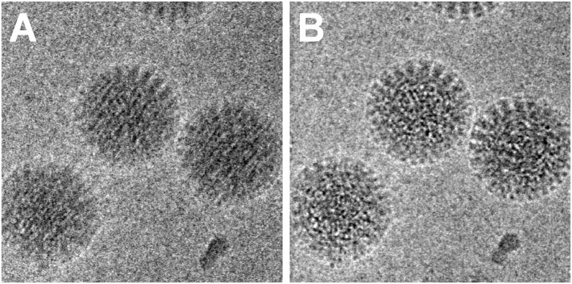
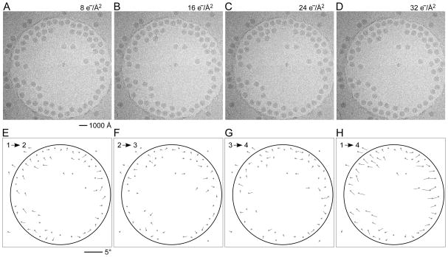
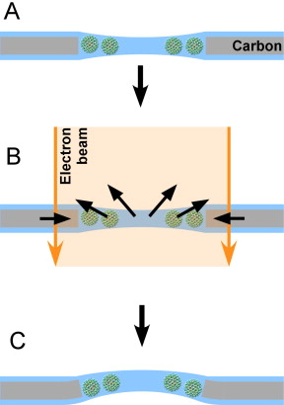
数据预处理-BIM
Corrected
J Struct Biol. 2012 Mar; 177(3): 630–637.
Support films with smaller holes, as well as lower electron dose rates reduce the motion

Slide 6
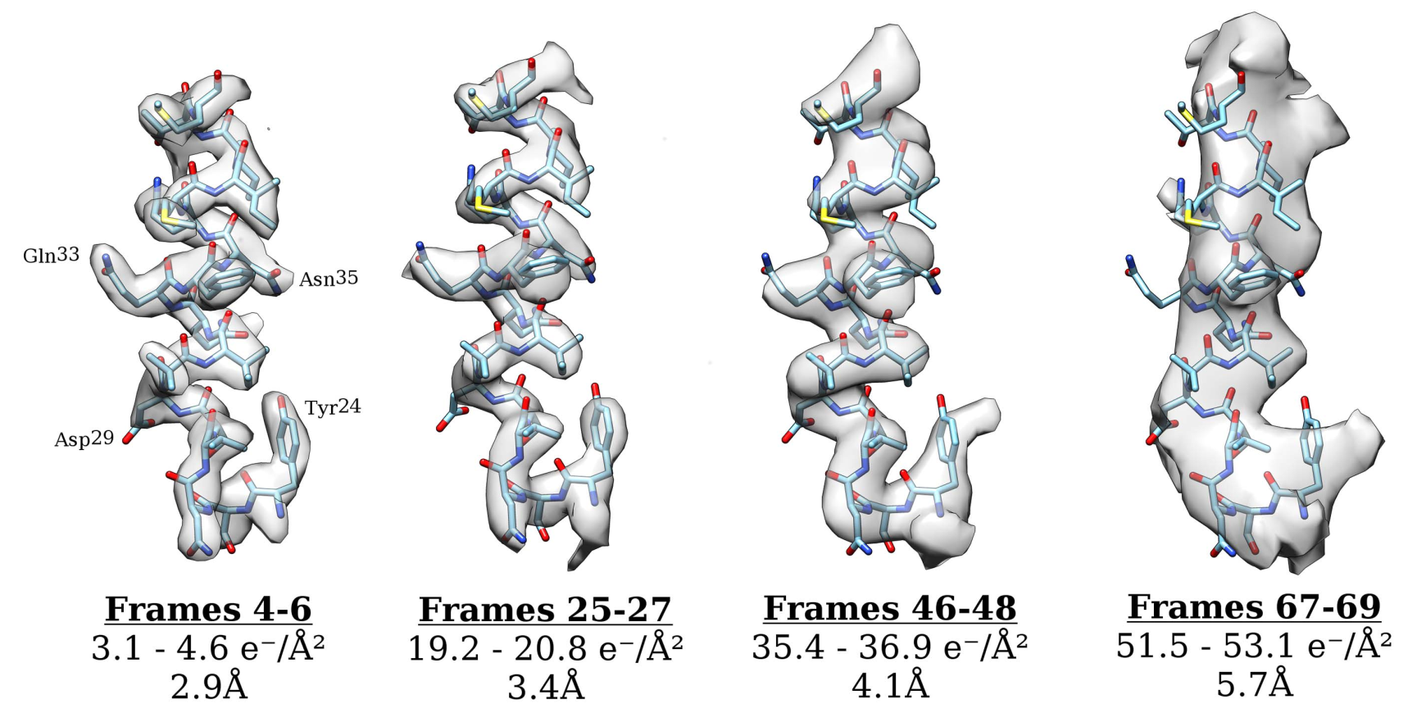
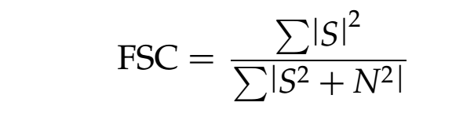
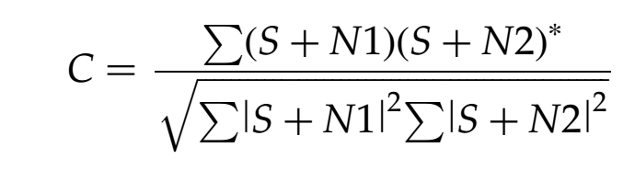
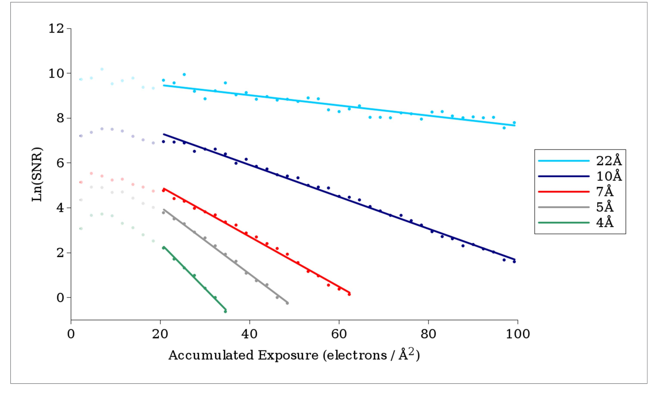
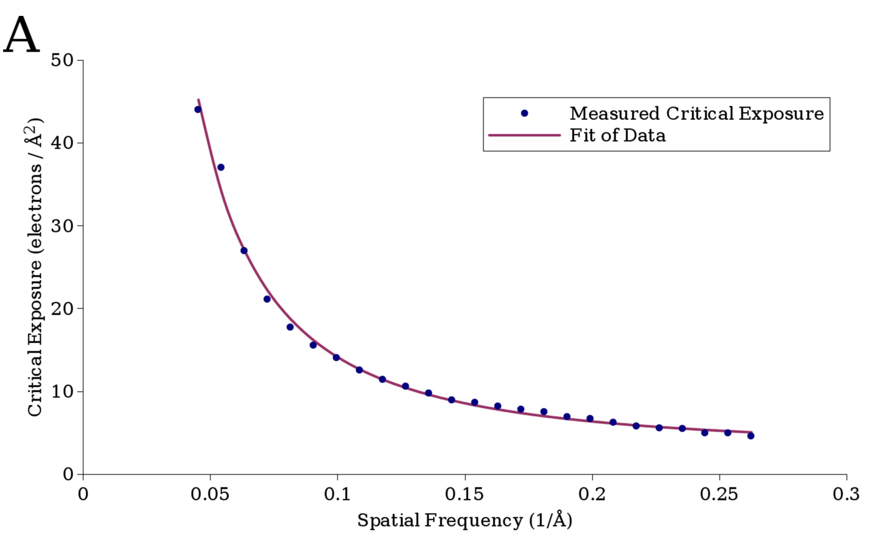
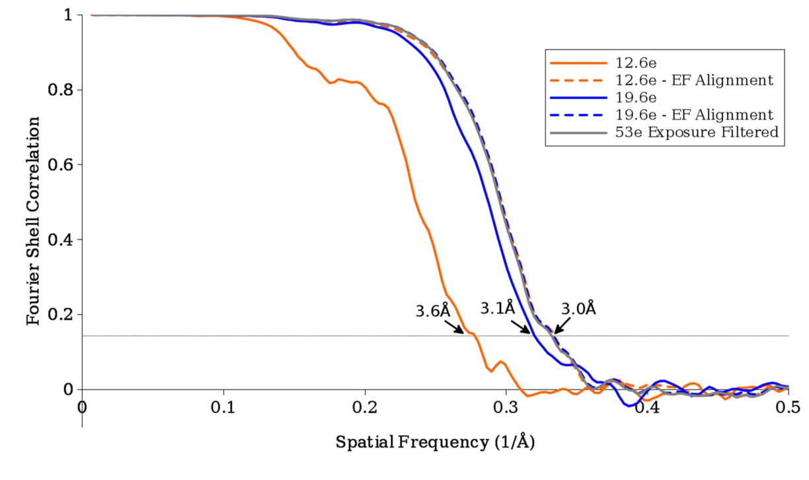
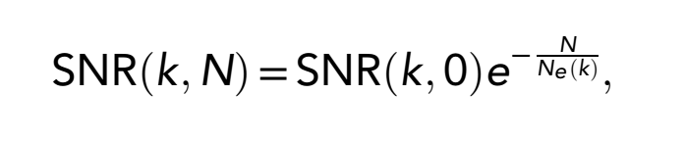
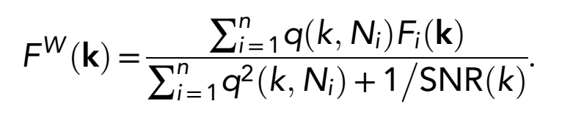
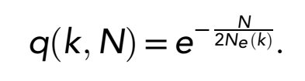
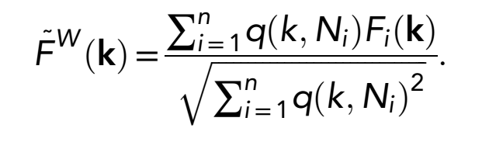
数据预处理-Radiation damage

Slide 7
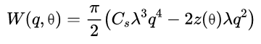
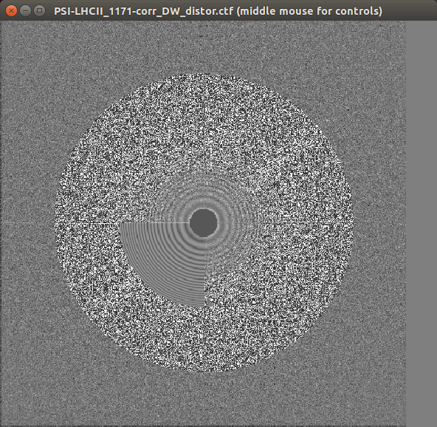
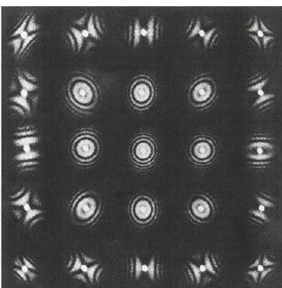
数据预处理-CTF矫正：欠焦量及像散
图片的FFT
拟合的CTF
欠焦：影响 Thon ring 的密集程度
像散：影响 Thon ring 的椭圆程度

Slide 8
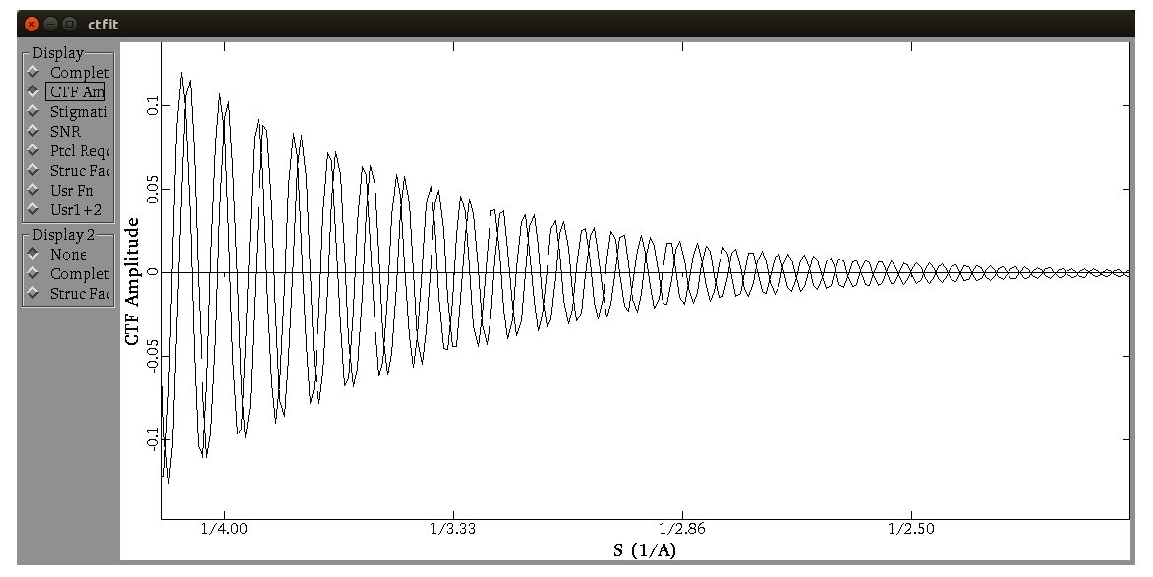
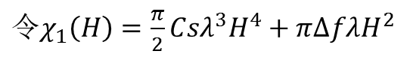
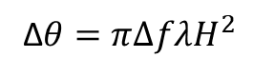
数据预处理-CTF矫正：欠焦量
2.53um
2.5um
在2.5埃左右，欠焦量差30nm，相位完全翻转，因此欠焦在高分辨时尤其重要
Δ$θ=πΔfλH^{2}$

Slide 9
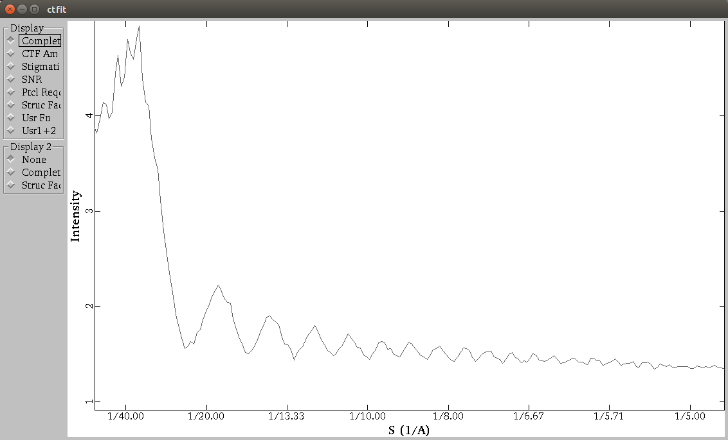
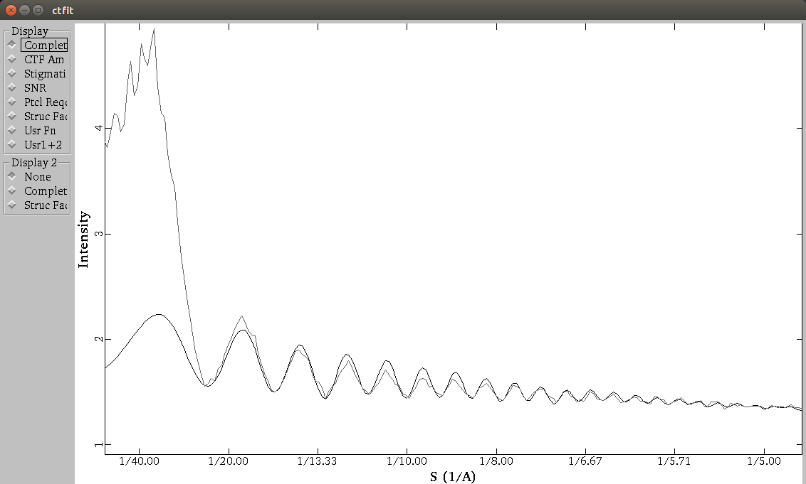
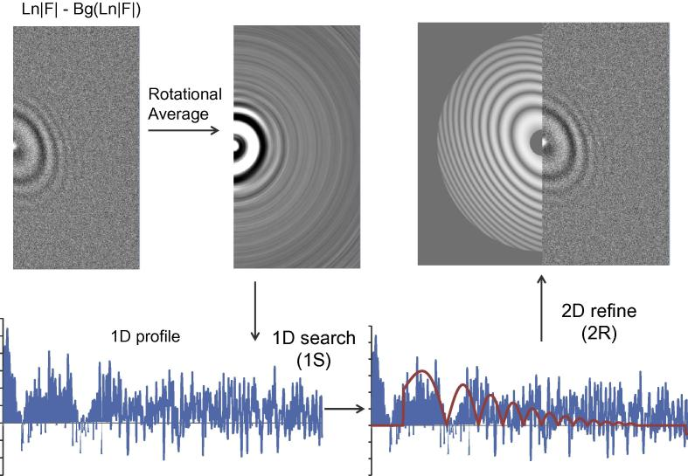
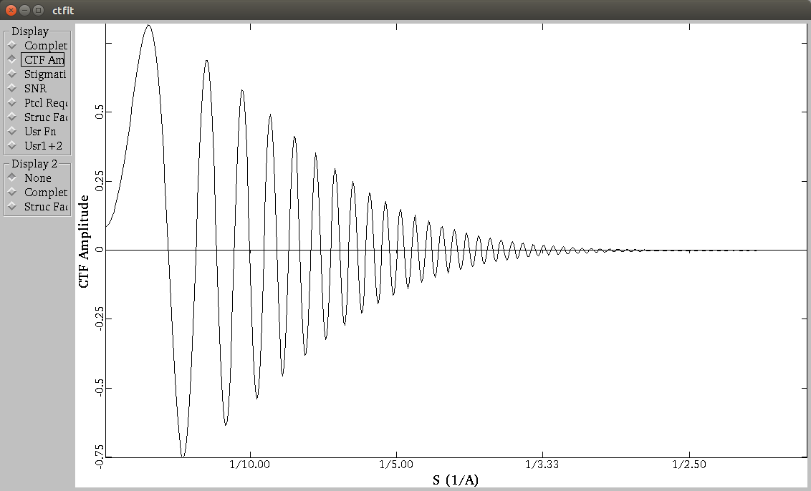
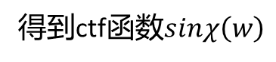
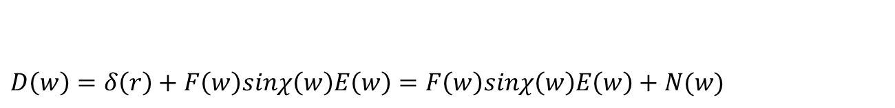
数据预处理-CTF矫正流程
计算Power spectrum
fit Power spectrum
$D\left(w\right)=δ\left(r\right)+F\left(w\right)sinχ\left(w\right)E\left(w\right)=F\left(w\right)sinχ\left(w\right)E\left(w\right)+N(w)$
得到ctf函数$sinχ\left(w\right)$

Slide 10
CTF的进一步矫正
局域CTF
不同区块（patch）的欠焦值不同
CTF measurement
不同颗粒的欠焦值不同
颗粒CTF
CTF refinement

Slide 11
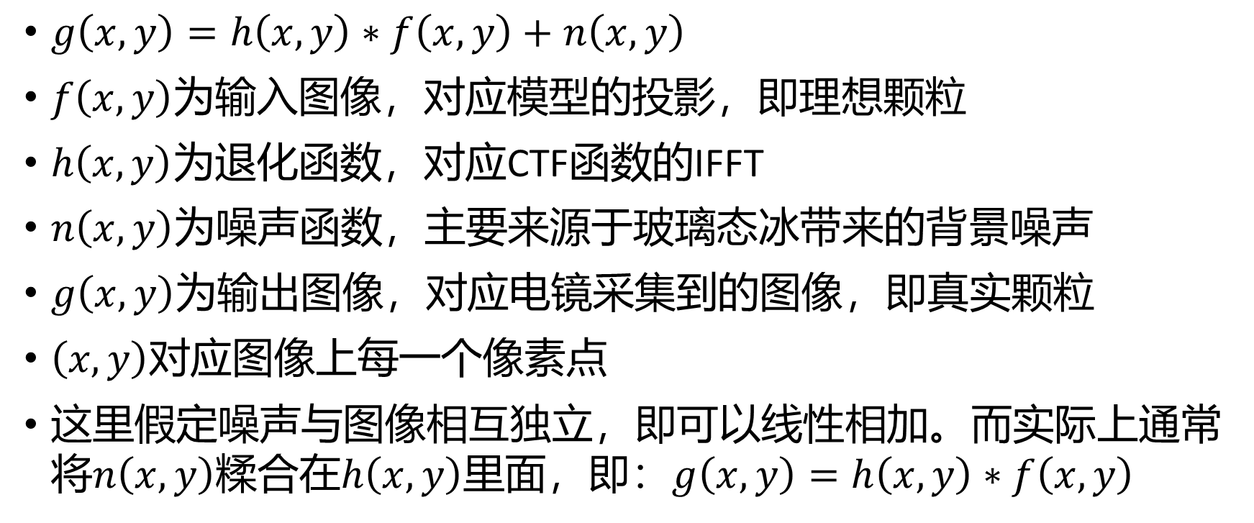
为何CTF校正：图像复原的一般模型
$g\left(x,y\right)=h\left(x,y\right)∗f\left(x,y\right)+n\left(x,y\right)$
$f\left(x,y\right)$为输入图像，对应模型的投影，即理想颗粒
$h\left(x,y\right)$为退化函数，对应CTF函数的IFFT
$n\left(x,y\right)$为噪声函数，主要来源于玻璃态冰带来的背景噪声
$g\left(x,y\right)$为输出图像，对应电镜采集到的图像，即真实颗粒
$\left(x,y\right)$对应图像上每一个像素点
这里假定噪声与图像相互独立，即可以线性相加。而实际上通常将$n\left(x,y\right)$糅合在$h\left(x,y\right)$里面，即：$g\left(x,y\right)=h\left(x,y\right)∗f\left(x,y\right)$

Slide 12
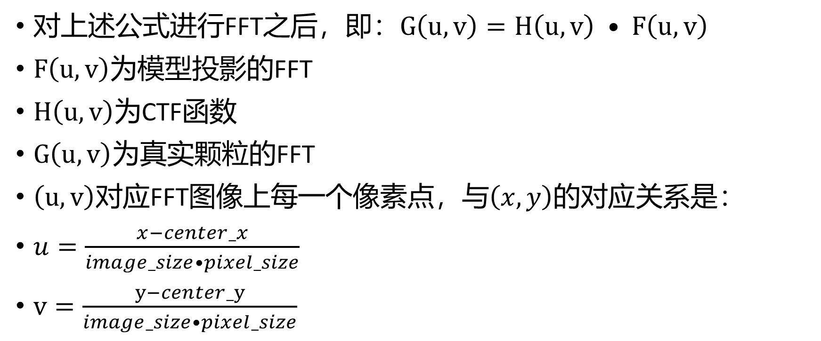
图像复原的一般模型
对上述公式进行FFT之后，即：$G\left(u,v\right)=H\left(u,v\right) • F\left(u,v\right)$
$F\left(u,v\right)$为模型投影的FFT
$H\left(u,v\right)$为CTF函数
$G\left(u,v\right)$为真实颗粒的FFT
$\left(u,v\right)$对应FFT图像上每一个像素点，与$\left(x,y\right)$的对应关系是：
$u=\frac{x−center_x}{image_size•pixel_size}$
$v=\frac{y−center_y}{image_size•pixel_size}$

Slide 13
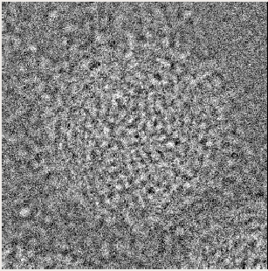
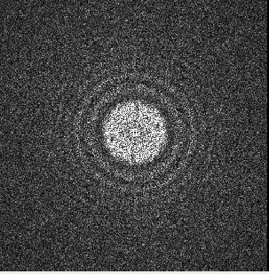
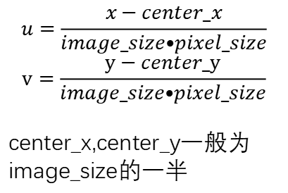
实空间像素点与傅里叶空间频率的关系
(x,y)
(u,v)
$$u=\frac{x−center_x}{image_size•pixel_size}$$
$$v=\frac{y−center_y}{image_size•pixel_size}$$
center_x,center_y一般为image_size的一半
(center_x,center_y)
(center_x,center_y)
image_size
image_size

Slide 14
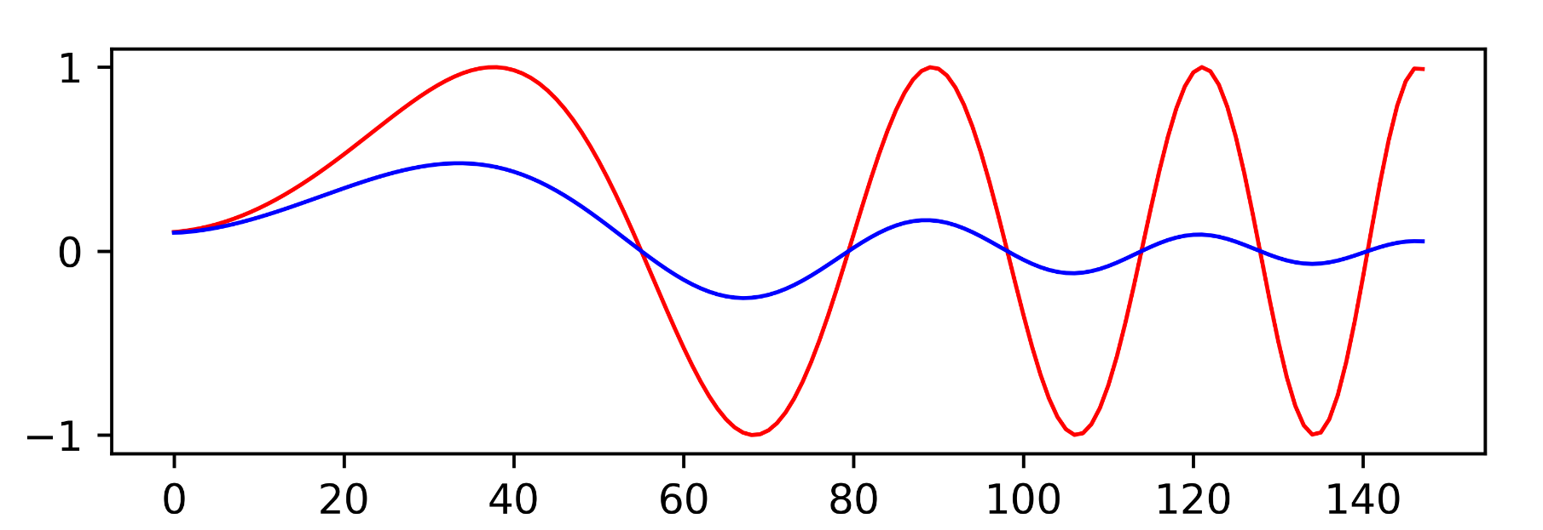
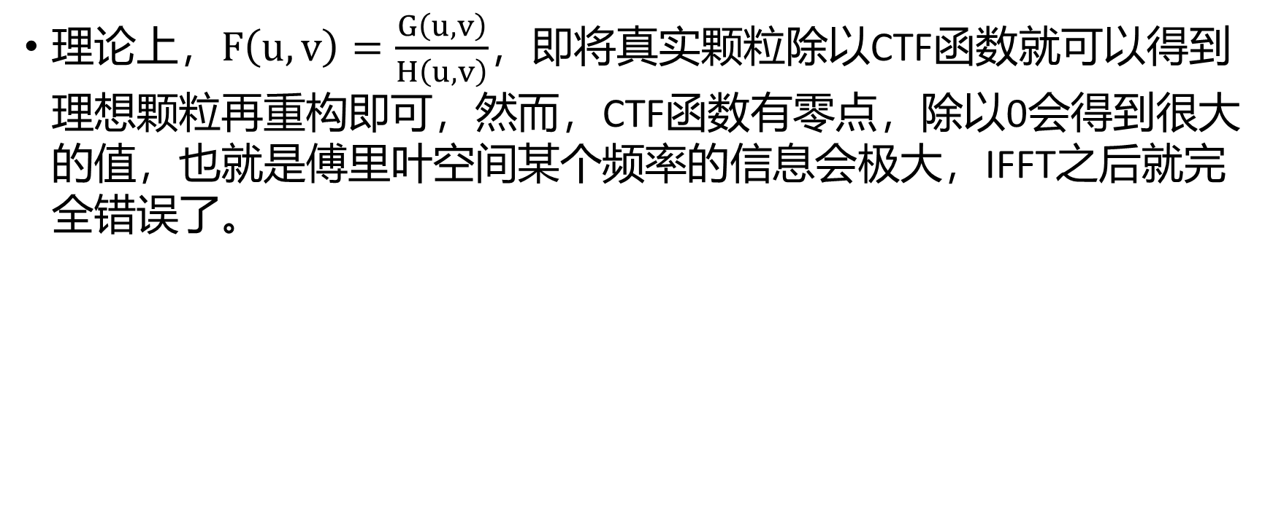
CTF 函数的问题
理论上，$F\left(u,v\right)=\frac{G\left(u,v\right)}{H\left(u,v\right)}$，即将真实颗粒除以CTF函数就可以得到理想颗粒再重构即可，然而，CTF函数有零点，除以0会得到很大的值，也就是傅里叶空间某个频率的信息会极大，IFFT之后就完全错误了。
原始的CTF函数
衰减之后的CTF函数

Slide 15
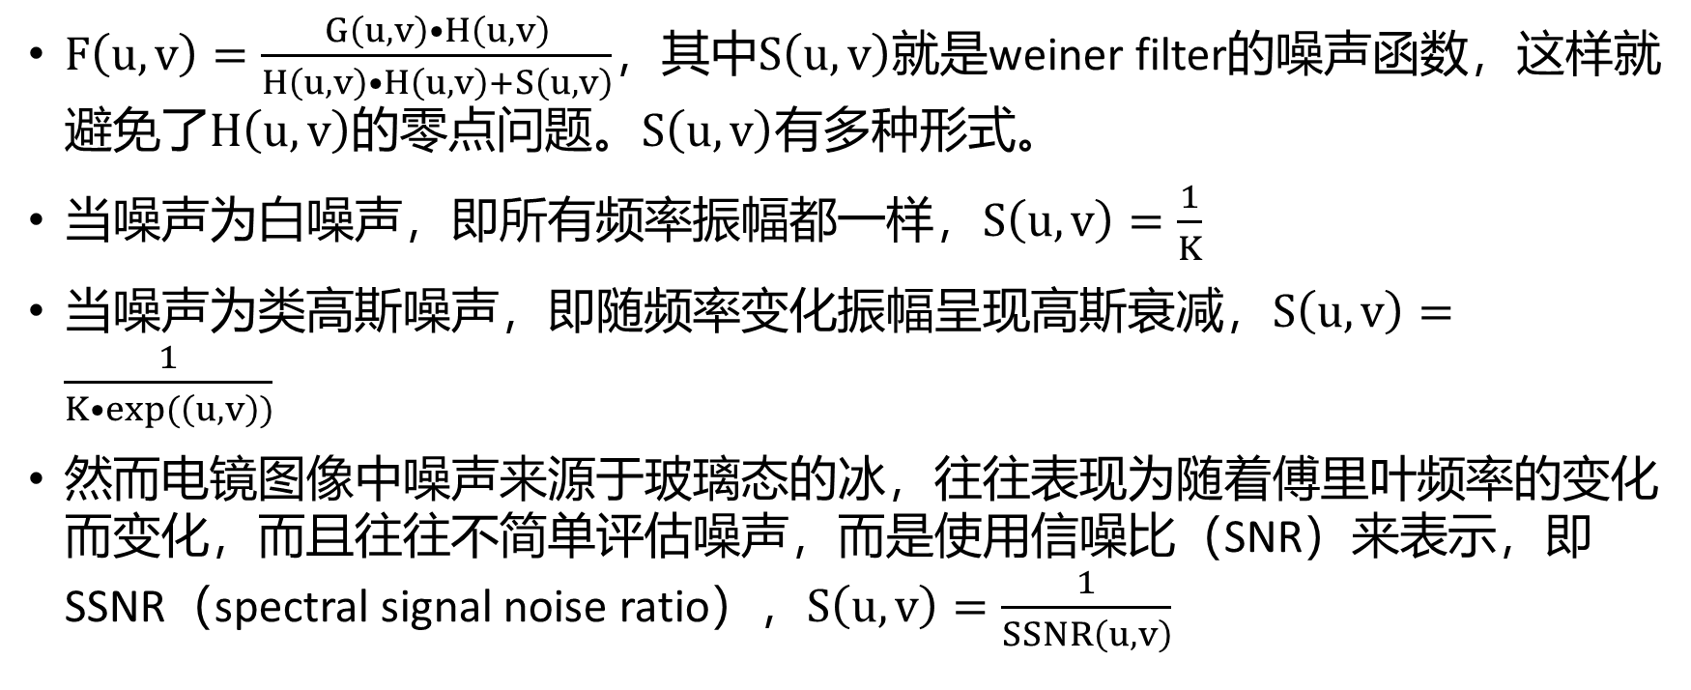
Wiener Filter
$F\left(u,v\right)=\frac{G\left(u,v\right)•H\left(u,v\right)}{H\left(u,v\right)•H\left(u,v\right)+S\left(u,v\right)}$，其中$S\left(u,v\right)就是$weiner filter的噪声函数，这样就避免了$H\left(u,v\right)$的零点问题。$S\left(u,v\right)$有多种形式。
当噪声为白噪声，即所有频率振幅都一样，$S\left(u,v\right)=\frac{1}{K}$
当噪声为类高斯噪声，即随频率变化振幅呈现高斯衰减，$S\left(u,v\right)=\frac{1}{K•exp(\left(u,v\right))}$
然而电镜图像中噪声来源于玻璃态的冰，往往表现为随着傅里叶频率的变化而变化，而且往往不简单评估噪声，而是使用信噪比（SNR）来表示，即SSNR（spectral signal noise ratio），$S\left(u,v\right)=\frac{1}{SSNR\left(u,v\right)}$

Slide 16
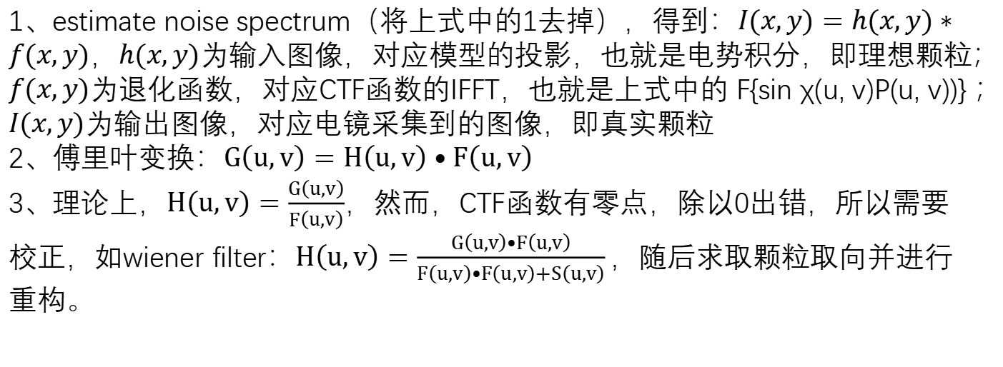
数据处理过程中的图像复原
1、estimate noise spectrum（将上式中的1去掉），得到：$I\left(x,y\right)=h\left(x,y\right)∗f\left(x,y\right)$，$h\left(x,y\right)$为输入图像，对应模型的投影，也就是电势积分，即理想颗粒；$f\left(x,y\right)$为退化函数，对应CTF函数的IFFT，也就是上式中的 F{sin χ(u, v)P(u, v))} ；$I\left(x,y\right)$为输出图像，对应电镜采集到的图像，即真实颗粒
2、傅里叶变换：$G\left(u,v\right)=H\left(u,v\right) • F\left(u,v\right)$
3、理论上，$H\left(u,v\right)=\frac{G\left(u,v\right)}{F\left(u,v\right)}$，然而，CTF函数有零点，除以0出错，所以需要校正，如wiener filter：$H\left(u,v\right)=\frac{G\left(u,v\right)•F\left(u,v\right)}{F\left(u,v\right)•F\left(u,v\right)+S\left(u,v\right)}，$随后求取颗粒取向并进行重构。

Slide 17
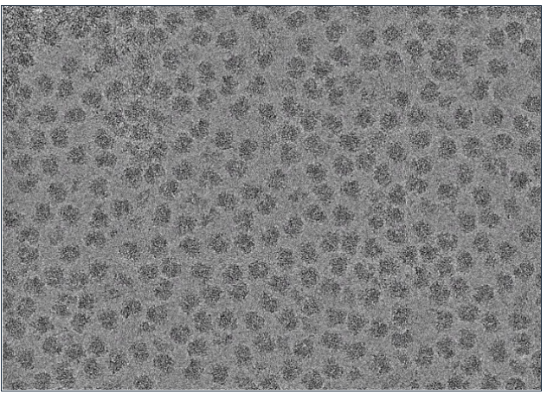
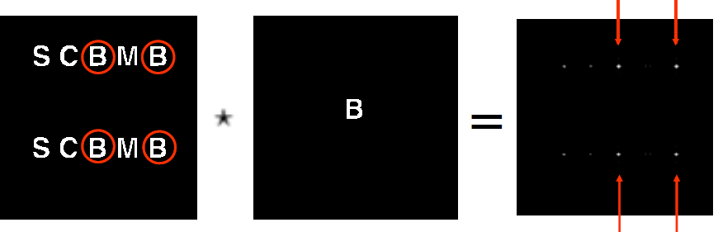
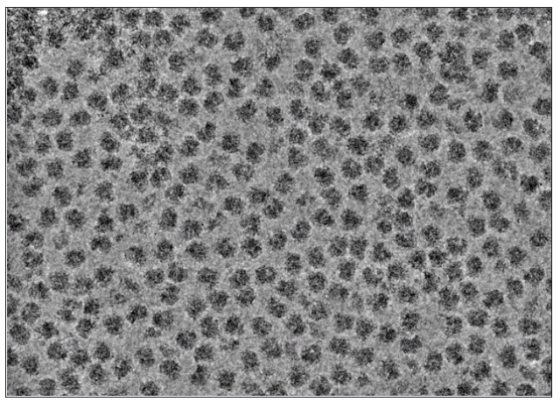
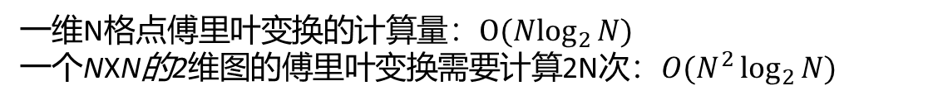
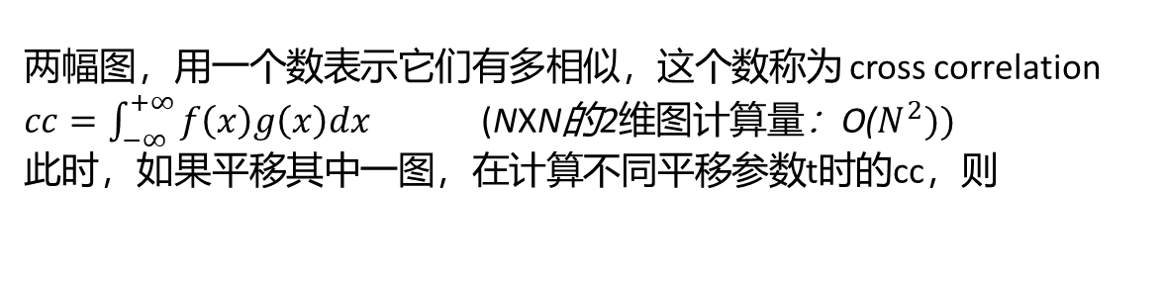
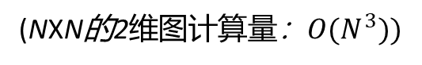
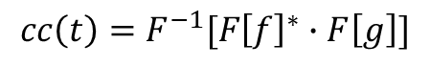
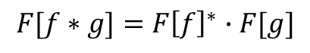
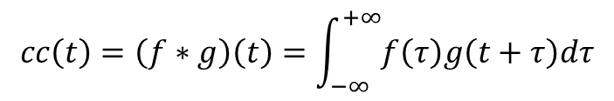
颗粒挑选-基于模板
图片滤波
两幅图，用一个数表示它们有多相似，这个数称为 cross correlation
$cc=\int_{−∞}^{+∞}{f\left(x\right)g\left(x\right)dx}$ (NXN的2维图计算量：O($N^{2}))$
此时，如果平移其中一图，在计算不同平移参数t时的cc，则
$$cc\left(t\right)=\left(f∗g\right)\left(t\right)=\int_{−∞}^{+∞}{f\left(τ\right)g\left(t+τ\right)dτ}$$
(NXN的2维图计算量：$O(N^{3}))$
由于
$$F[f∗g]={F\left[f\right]}^{∗}∙F[g]$$
$$cc\left(t\right)=F^{−1}[{F\left[f\right]}^{∗}∙F\left[g\right]]$$
一维N格点傅里叶变换的计算量：$O(N\log_{2}{N)}$
一个NXN的2维图的傅里叶变换需要计算2N次：${O(N}^{2}\log_{2}{N)}$

Slide 18
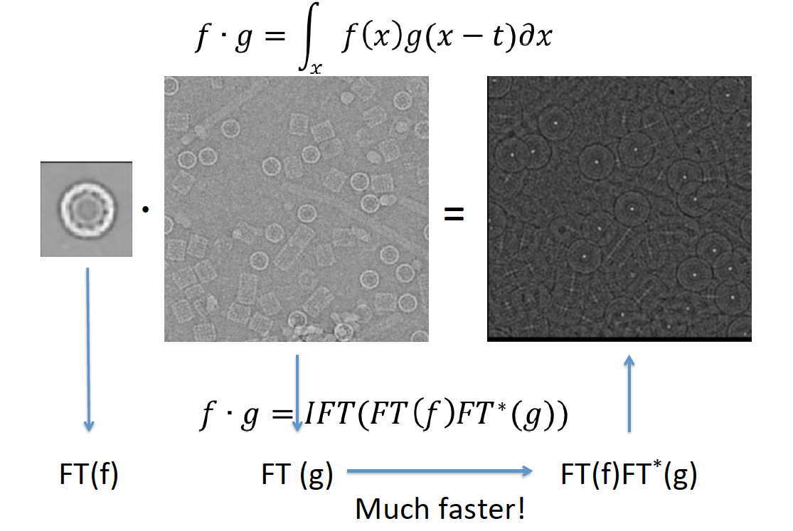
颗粒挑选-基于模板
From Sjors’s lecture

Slide 19
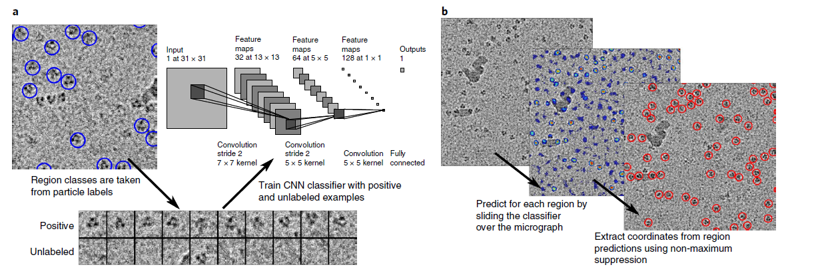
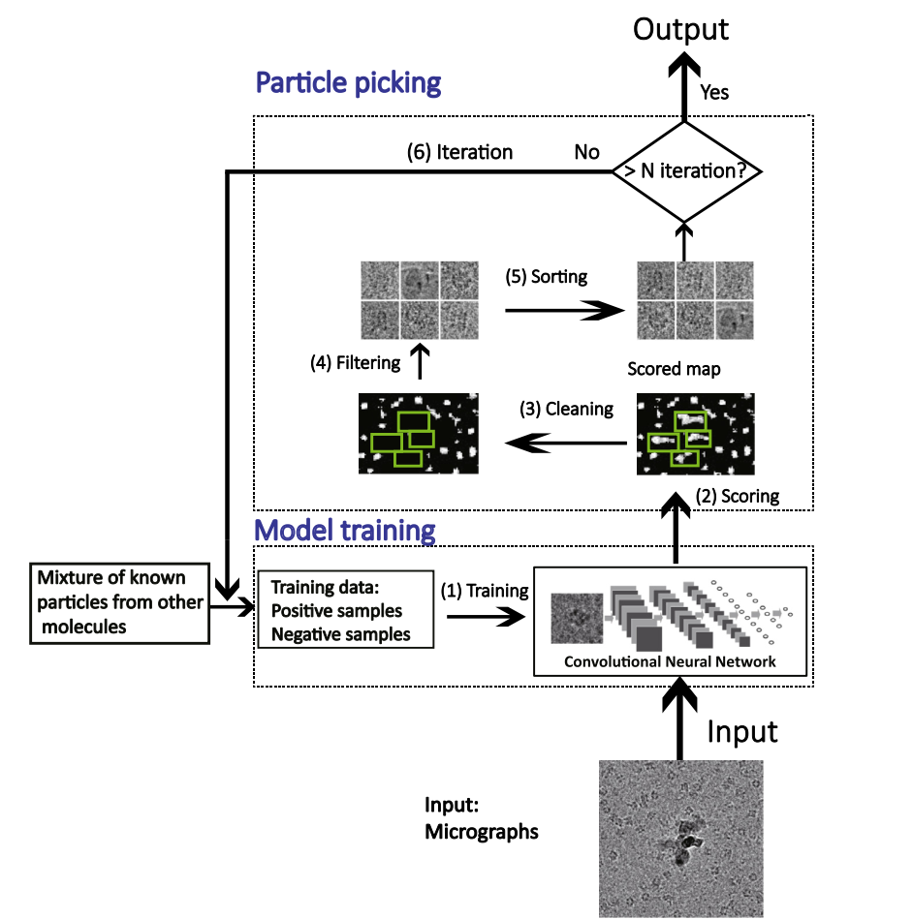
颗粒挑选-基于深度学习

Slide 20
分类及重构
颗粒对中及分类
三维重构

Slide 21
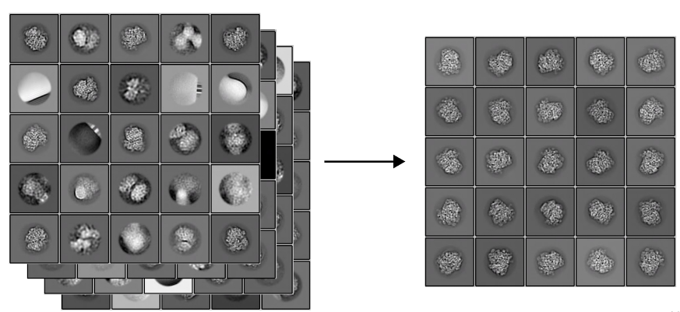
颗粒对中及分类
Aim
Clean the particle dataset
Increase SNR to general averaged images
Classification to purify particles Insilco
Algorithm
Reference based/supervised classification
Reference free classification
MSA (Multi Statistics Analysis) : PCA (Principal Component Analysis), CA (Correspondence Analysis)
K-means
HAC (Hierarchical Ascendant Classification)
Maximum likelihood and Bayesian method
颗粒不在中央；有较多垃圾颗粒（冰渣，碳膜，聚集等）
颗粒居中；分类结果清晰

Slide 22
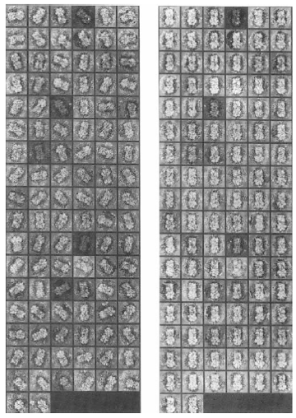
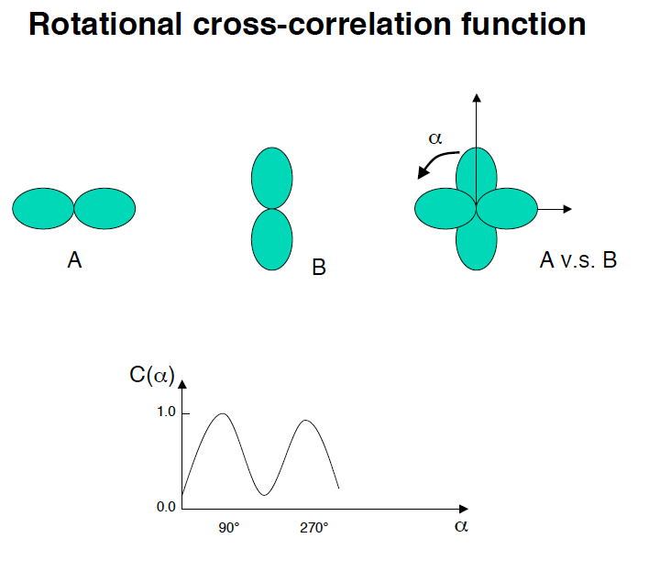
2D Image Rotational Alignment
Three-Dimensional Electron Microscopy of Macromolecular Assemblies: Visualization of Biological Molecules in Their Native State. Oxford University

Slide 23

2D Image Translational Alignment - CCF
CCF - Cross Correlation Function

Slide 24



Multivariate Data Analysis - Eigenimages
Three-Dimensional Electron Microscopy of Macromolecular Assemblies: Visualization of Biological Molecules in Their Native State. Oxford University

Slide 25




二维图像分析与分类：k-means 与 HAC
$$∆V_{pq}=\frac{N_{p}N_{q}}{N_{p}+N_{q}}\sum_{m}^{m_{max}}{\left|{{\overline{Ψ}}_{m}}_{}^{(p)}−{{\overline{Ψ}}_{m}}_{}^{(q)}\right|}$$
2

Slide 26


Maximum Likelihood Method
Methods Enzymol 482, 263-294.

Slide 27

Maximum Likelihood Method
From Sjors’s lecture

Slide 28


Maximum Likelihood Method
Journal of molecular biology 348, 139-149.

Slide 29

三维重构原理：中心截面定律

Slide 30


三维重构原理：中心截面定律
因此，三维重构基本流程分为取向求取及三维重构两个步骤。而取向及三维重构结果相互依赖，三维重构问题抽象为双变量的优化问题。

Slide 31





Iterative Refinement - Bayesian Method
X：真实颗粒
CTF
V：三维结果
P：颗粒取向
N：噪声

Slide 32

Iterative Refinement - Bayesian Method
From Sjors’s lecture

Slide 33



初始模型
同源结构
预测结构
De novo model（SGD）

Slide 34



三维重构流程

Slide 35
三维重构流程
数据集 D
模型 m
颗粒取向 z
新模型 m
取向求取 f
三维重构 h
正则化 r

Slide 36







取向分布及分辨率
T4 gp20, top view only
4.4 Å CRISPR complex
3.2 Å Coronavirus S trimers
3.2 Å PSII-LHCII supercomplexes
3.5 Å
1.8 Å

Slide 37



分辨率评估- FSC

Slide 38













FSC 的值
FSC-0.5 & Gold standard FSC-0.143 &Interpretable!
phase error = 60。(X-ray crystallography)
An interpretable map
可定义
当有两个不相关的half时，N降为N/$\sqrt{2}$
Perfect Model
Full dataset
$$FSC=\frac{\sum{{\left|S\right|}^{2}}}{\sum{\left|S^{2}+N^{2}\right|}}$$
$$FSC=0.143$$

Slide 39
冷冻电镜数据处理常用软件
cryoSPARC https://cryosparc.com/
RELION https://github.com/3dem/relion
cisTEM https://github.com/timothygrant80/cisTEM

Slide 40

RELION
程序区块
最常用的冷冻电镜数据处理软件，包括常用的单颗粒处理流程（motion correction，CTF correction，particle picking，classification and refinement）及螺旋重构，单颗粒tomo重构等。
开源，免费
任务栏
输出与错误信息

Slide 41

cryoSPARC
功能完善，使用简单，运行快速，学术圈免费
程序区块
任务栏

Slide 42


原子建模及精修
程序区块
程序区块
模型搭建部分
任务栏
Coot
Phenix

Slide 43


模型分析及展示
Pymol
UCSF Chimera

Slide 44
总结
数据收集
数据前处理（BIM，radiation，CTF）
颗粒挑选
二维分类
三维分类及三维重构
评估分辨率
原子建模及精修
模型分析及展示

